Slide 1
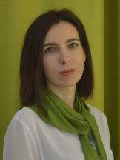
Министерство образования Республики Мордовия Портфолио Наумовой Анны Александровны, старшего воспитателя МАДОУ «Центр развития ребенка – детский сад № 3»
Дата рождения: 11.09.1986 г.
Профессиональное образование: высшее,
ГОУ ВПО г. Москвы «Московский городской педагогический университет»
Квалификация: педагог- психолог
Диплом: ВСГ 1640265
Дата выдачи: 28 мая 2008 года
Профессиональная переподготовка: ФГБОУ ВО « Мордовский государственный педагогический институт имени М. Е. Евсевьева»
Квалификация: Воспитатель
Диплом: 132407203824
Дата выдачи: 01 октября 2018 года
Общий стаж работы: 16 лет
Педагогический стаж работы: 11 лет
Дата последней аттестации: 20.02.2018

Slide 2
Наличие собственного инновационного педагогического опыта
Наумовой Анны Александровны
Старшего воспитателя
МАДОУ «ЦРР- детский сад №3»
«Краеведение как средство воспитания патриотических чувств у дошкольников»
https://ds3sar.schoolrm.ru/sveden/employees/41765/594801/

Slide 3
1. Методическое сопровождение материалов деятельности образовательной организации или отдельных педагогов на конференциях, семинарах, конкурсах

Slide 8
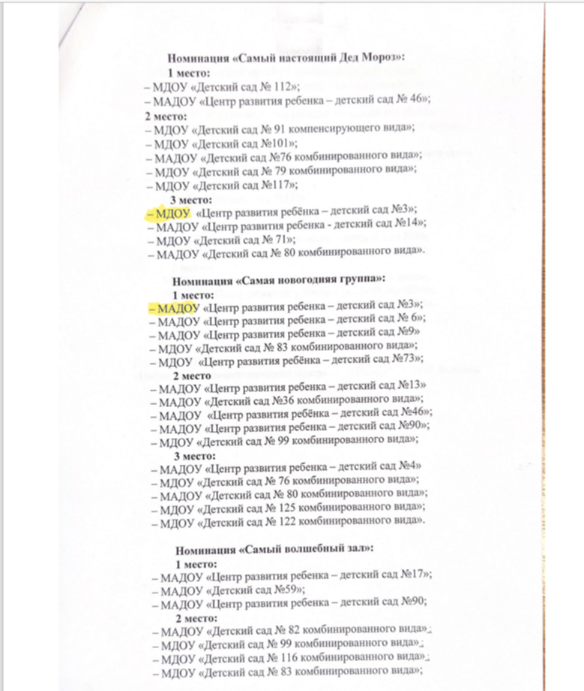

Slide 9
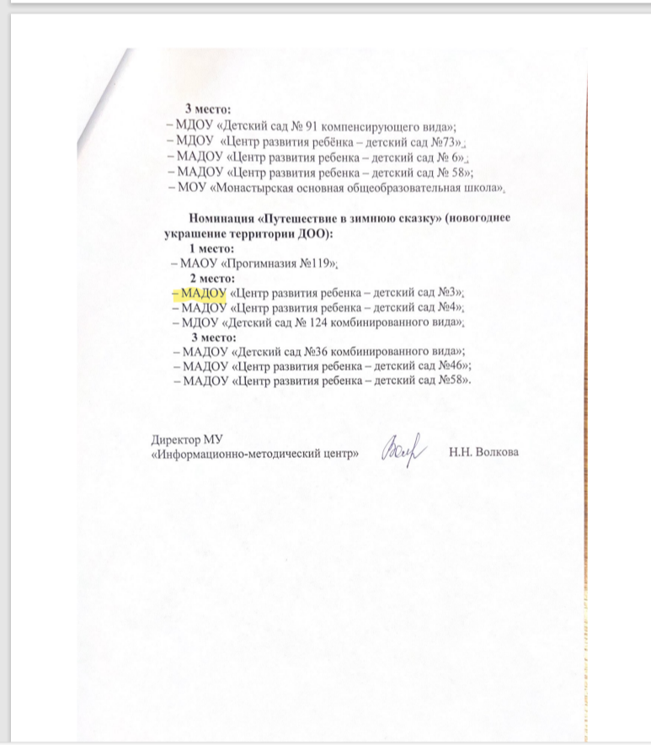

Slide 10
2. Эффективность деятельности по аттестации педагогов на квалификационные категории

Slide 11
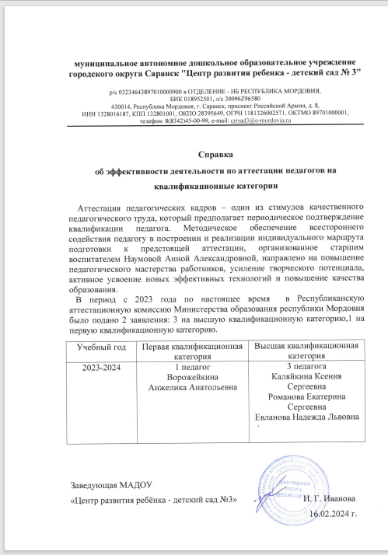

Slide 12
3. Организация взаимодействия образовательной организации с научными, образовательными, социальными институтами

Slide 13
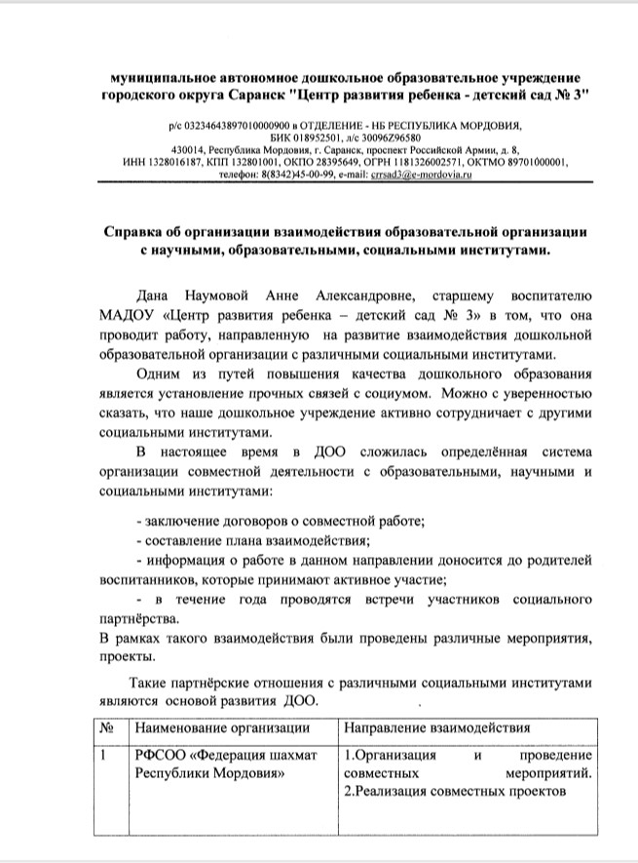
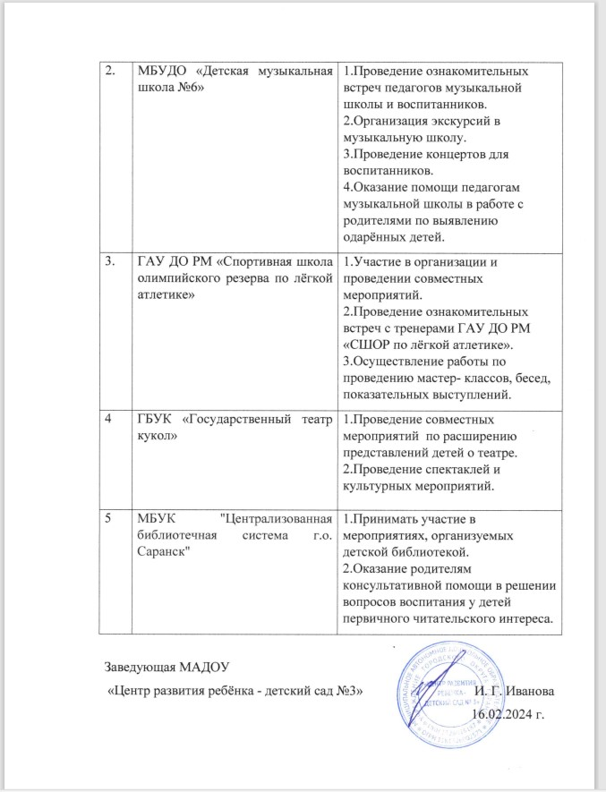

Slide 15
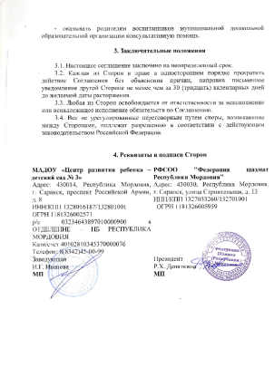

Slide 17
4. Результат личного участия в инновационной деятельности

Slide 18
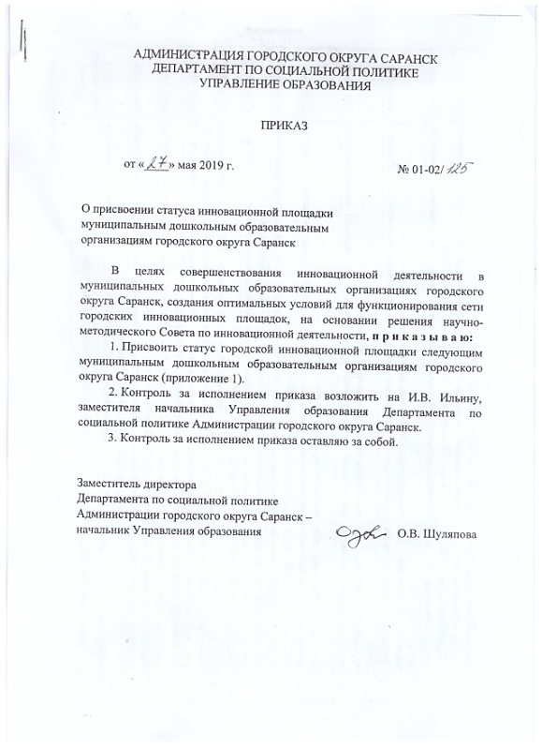
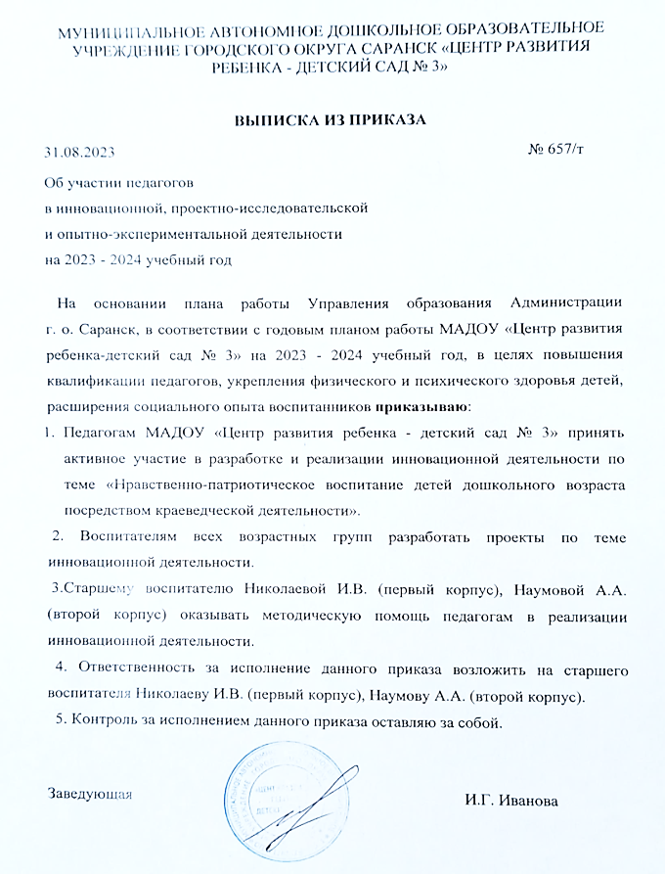

Slide 19
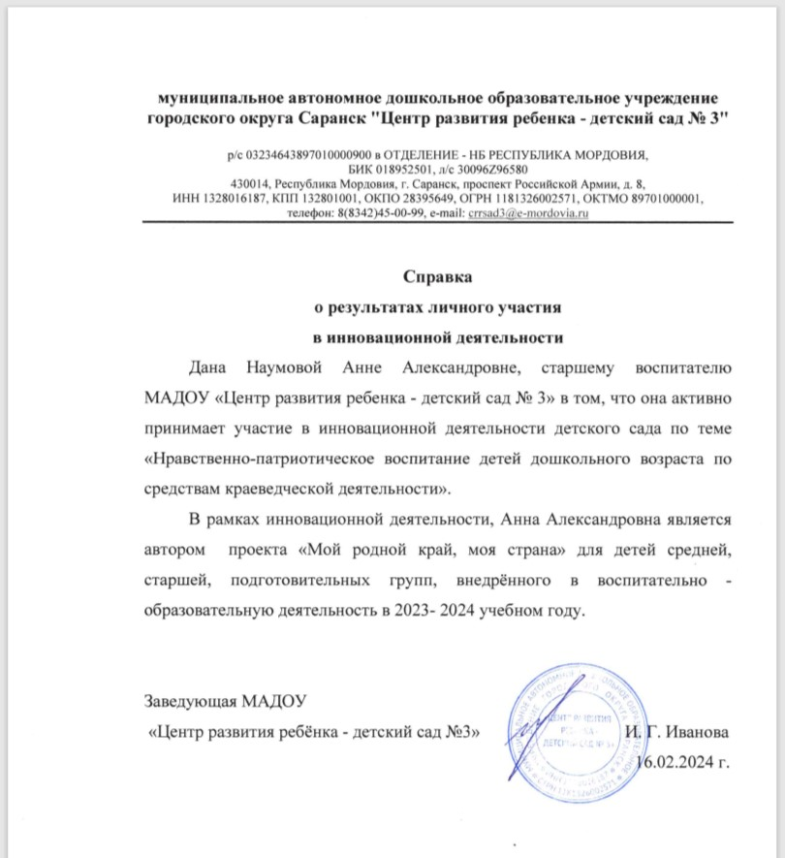
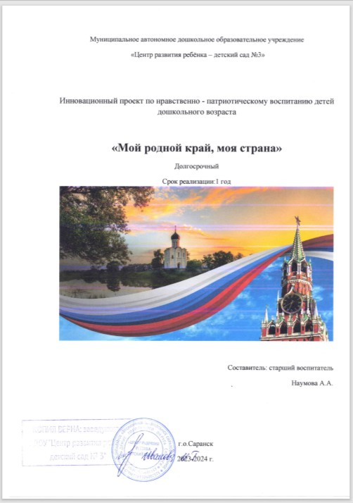

Slide 20
5. Обеспечение информационной открытости деятельности образовательной организации

Slide 21
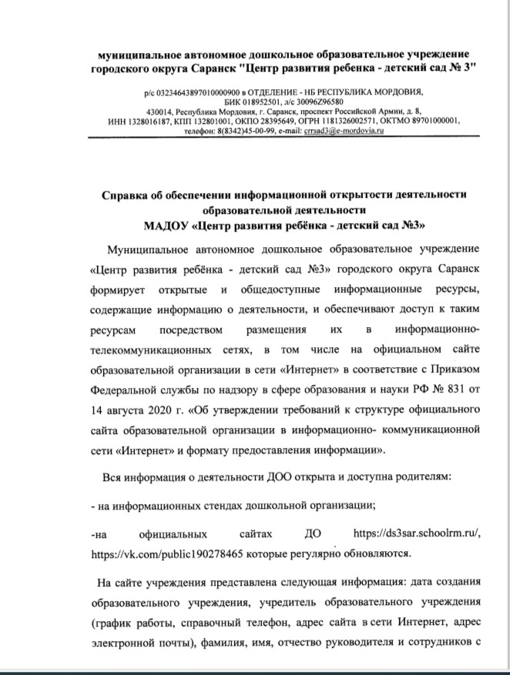
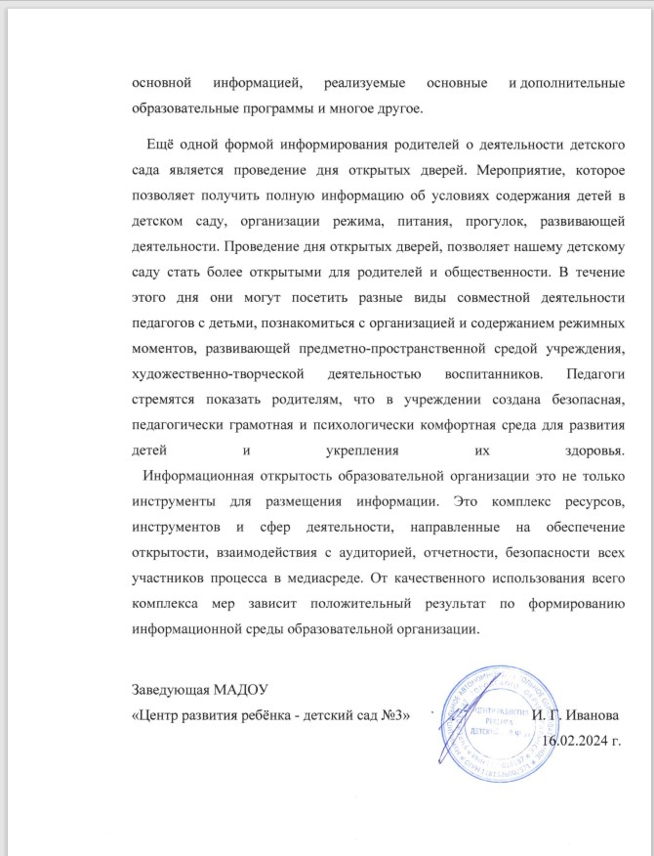

Slide 22
6. Наличие публикаций

Slide 23
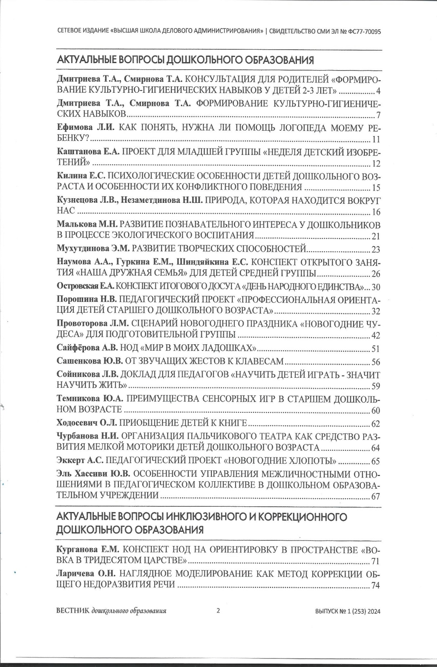

Slide 25
8. Выступления на заседаниях методических советов, научно- практических конференциях, педагогических чтениях, семинарах, секциях, форумах, радиопередачах

Slide 26
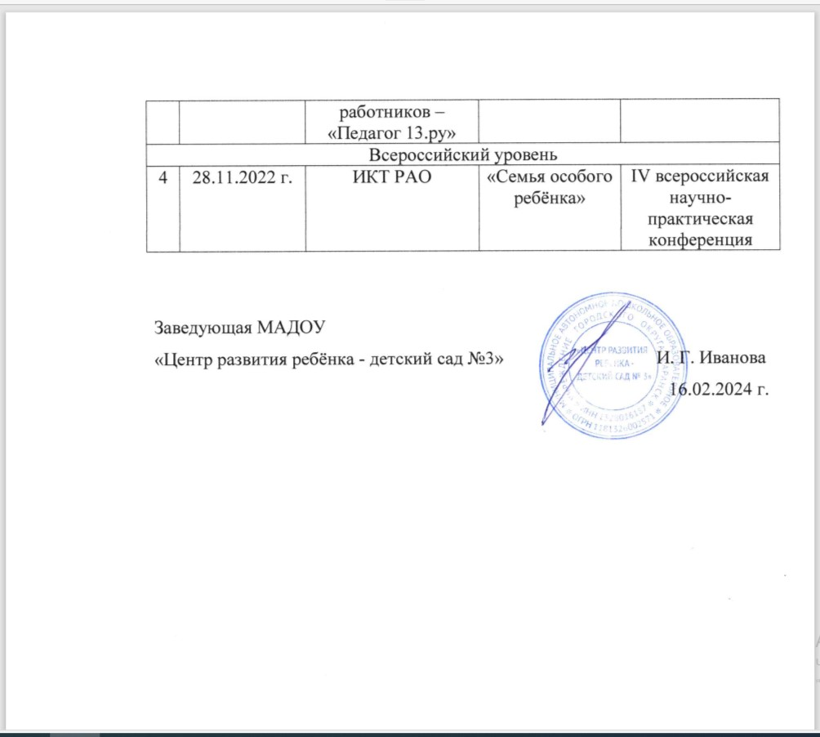

Slide 28
9. Проведение открытых занятий, мастер- классов, мероприятий

Slide 29
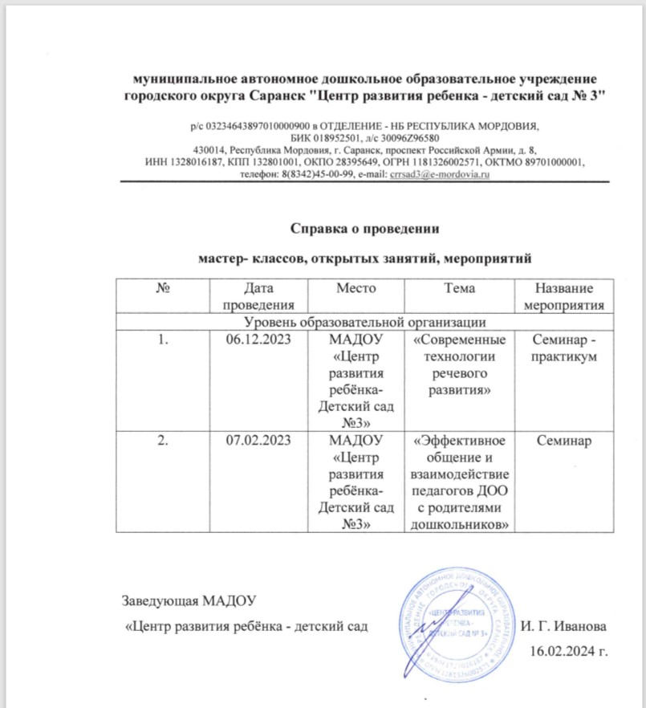

Slide 30
11. Общественно- педагогическая активность

Slide 31
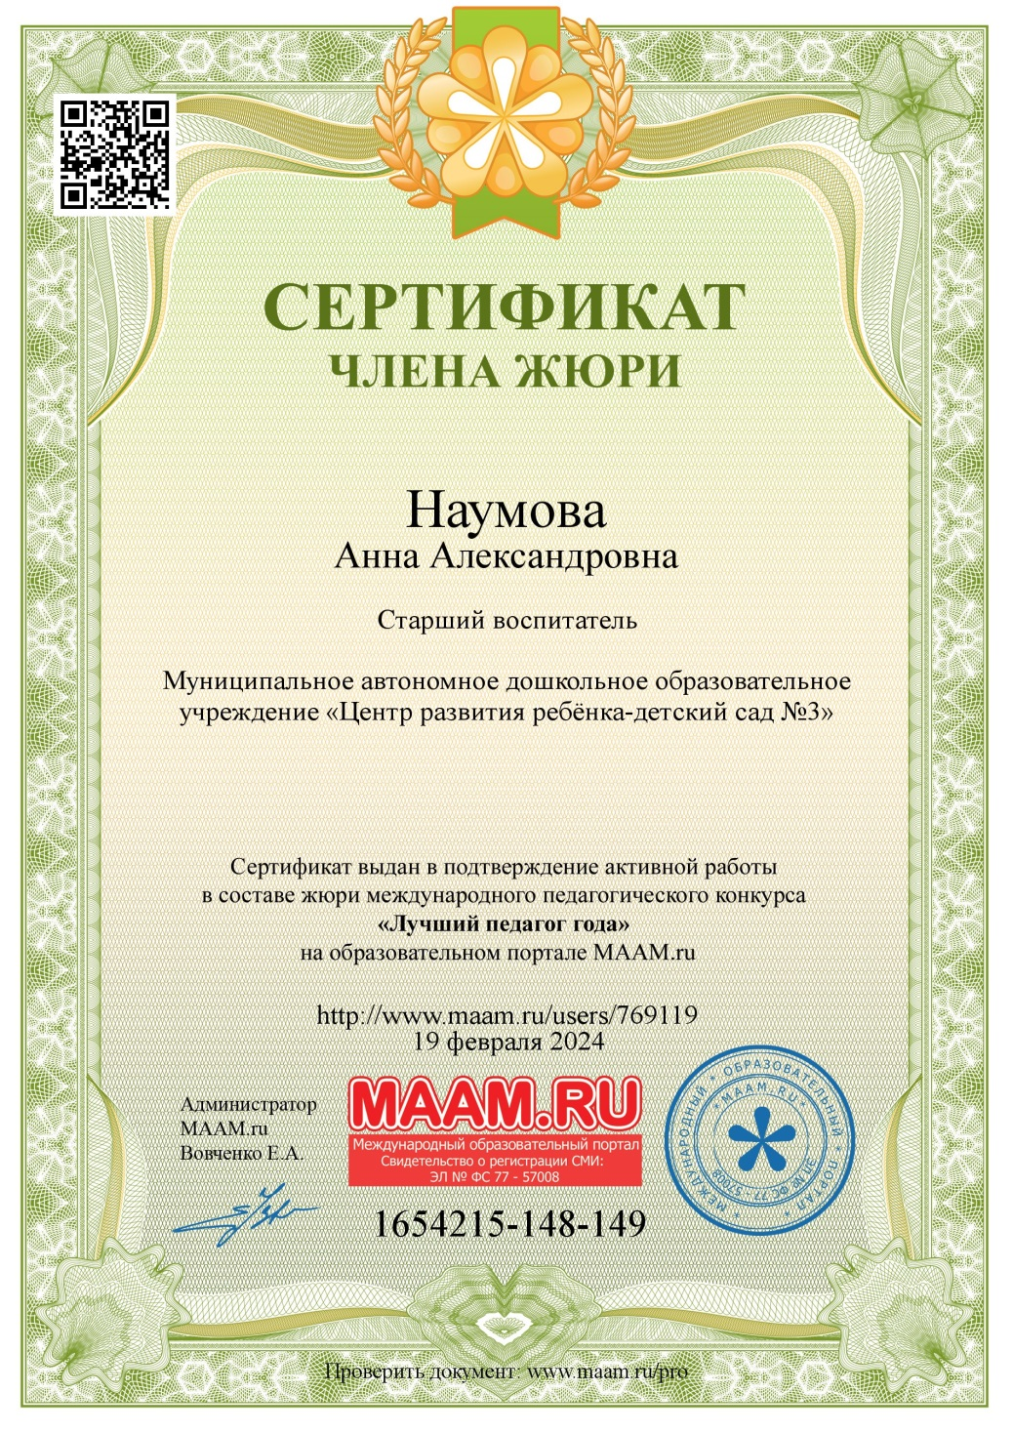

Slide 32
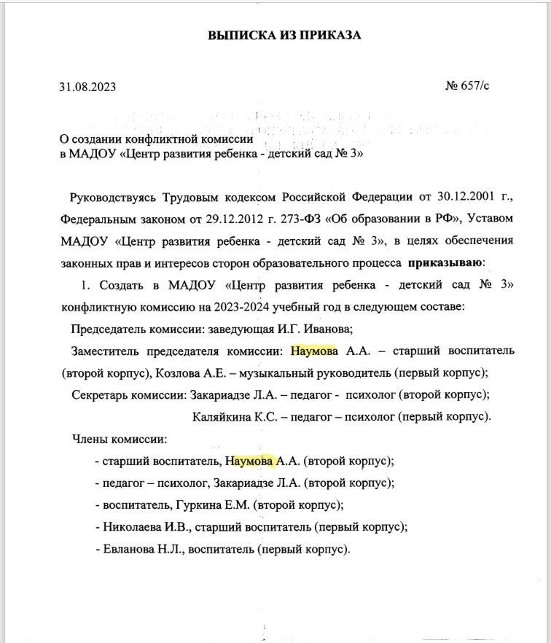
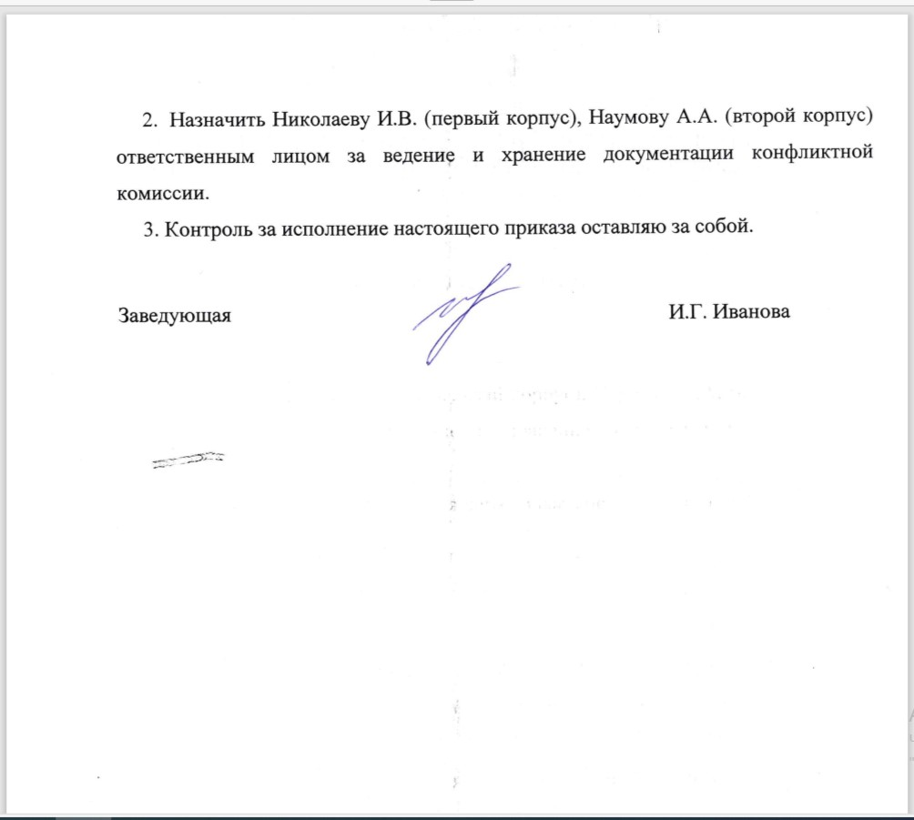

Slide 33
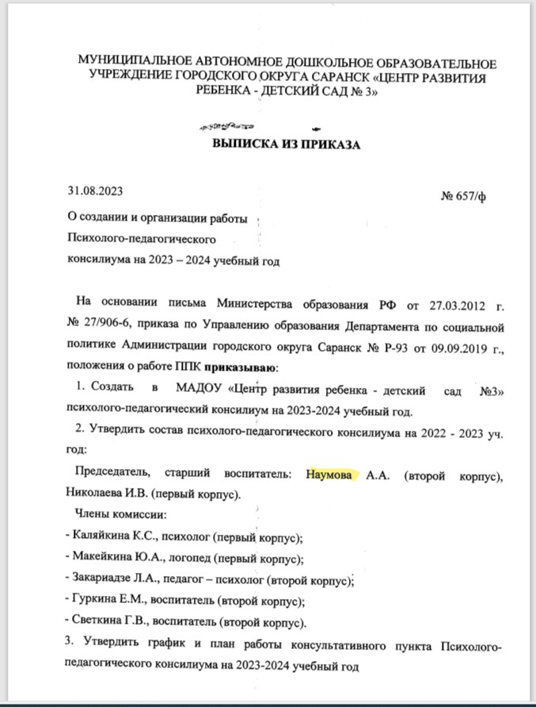
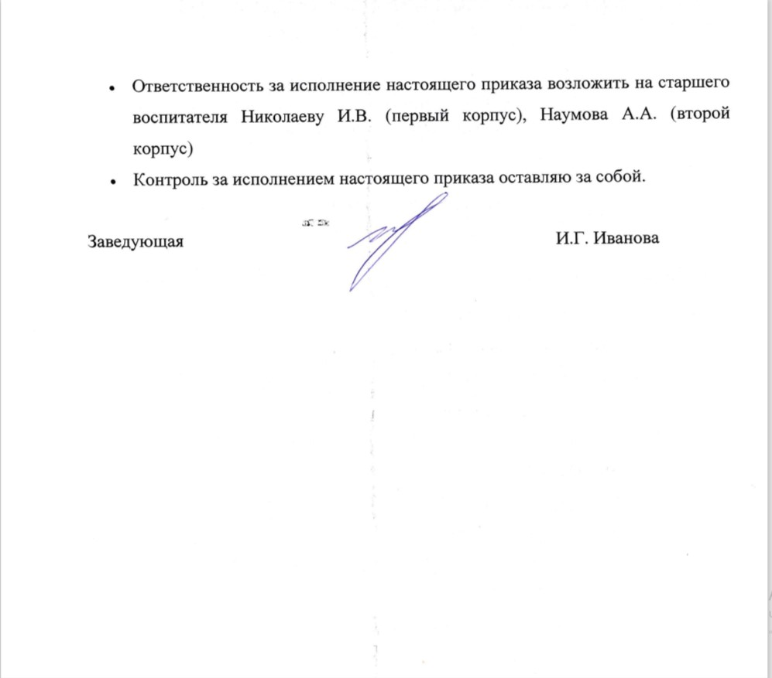

Slide 34
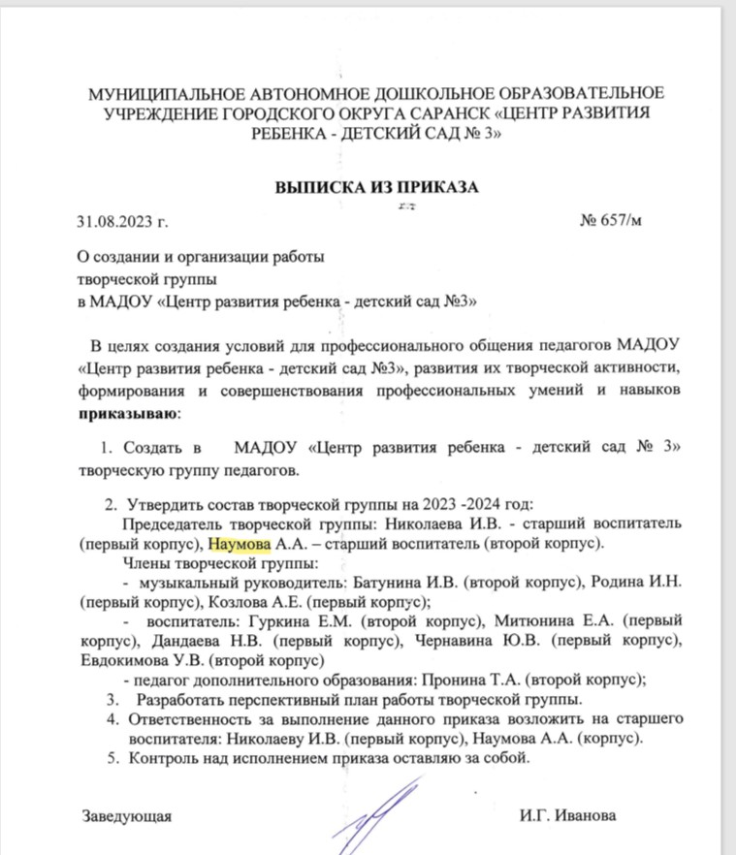
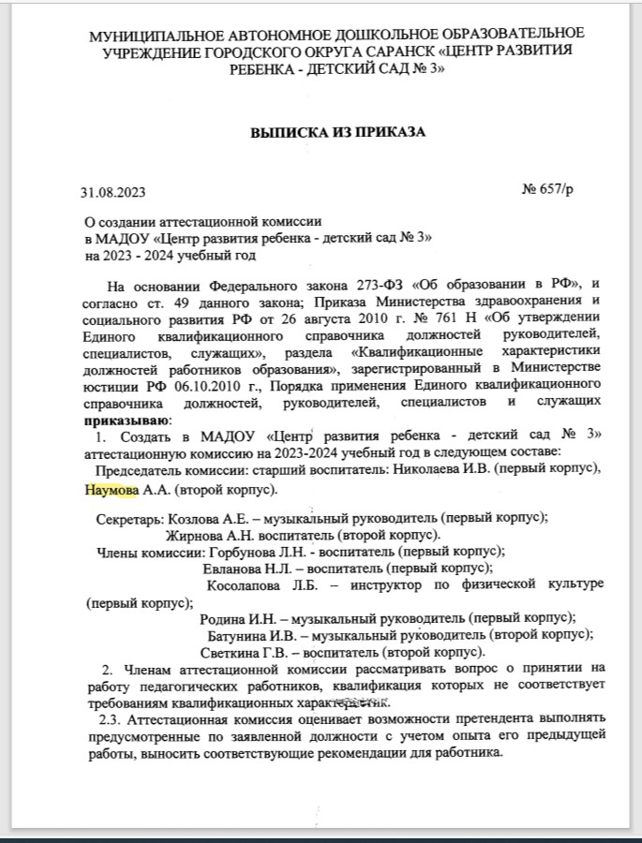
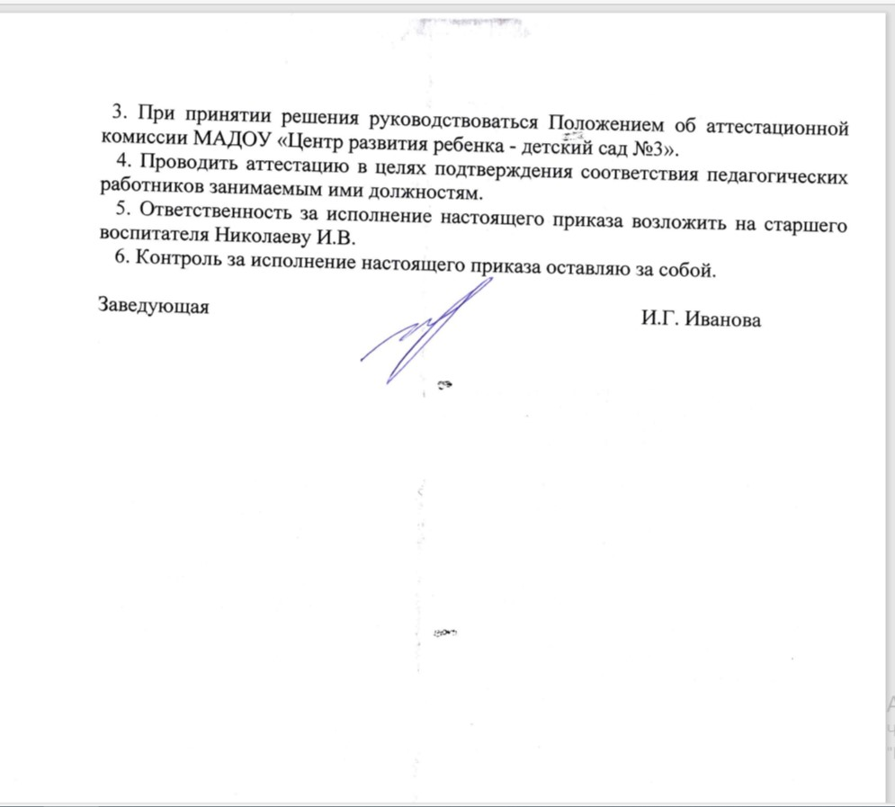

Slide 35
12. Личное участие в профессиональных конкурсах

Slide 39
13. Награды и поощрения

Slide 40
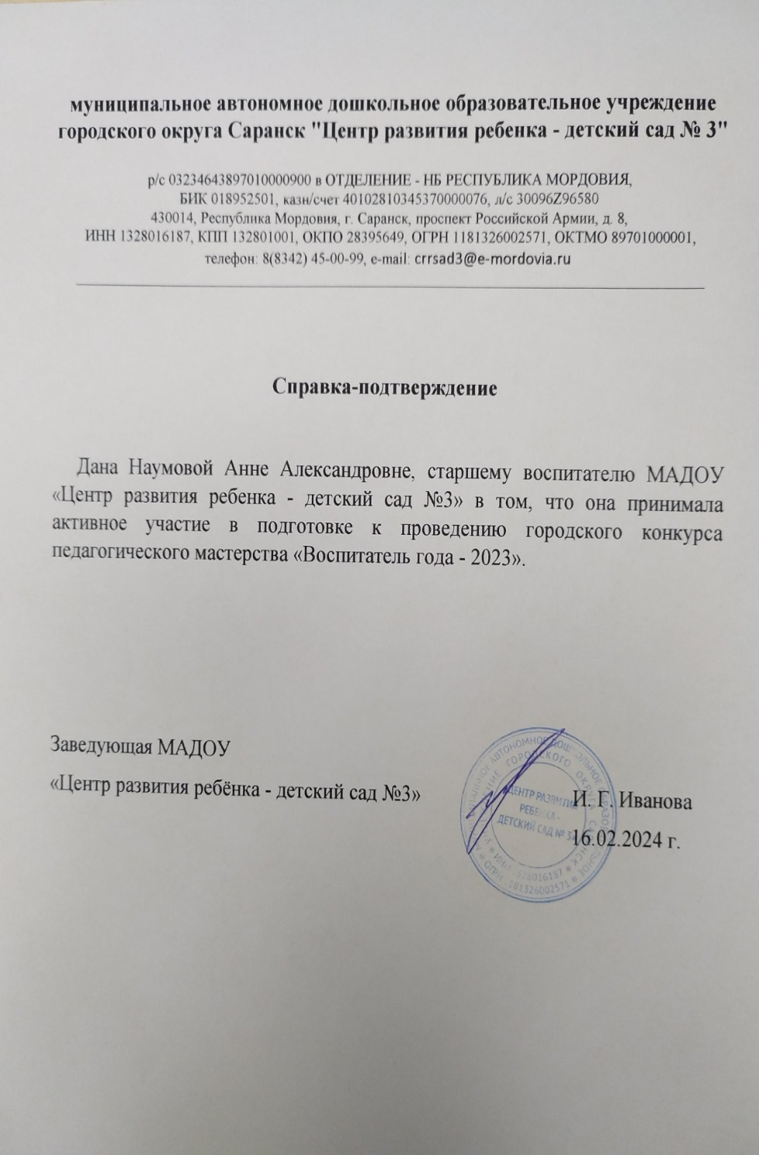
13. Награды и поощрения

